Slide 1

Revue stratégique SIXT Analyse de l’activité et revue clients

Slide 2
Résumé de l’activité de SIXT

Slide 3
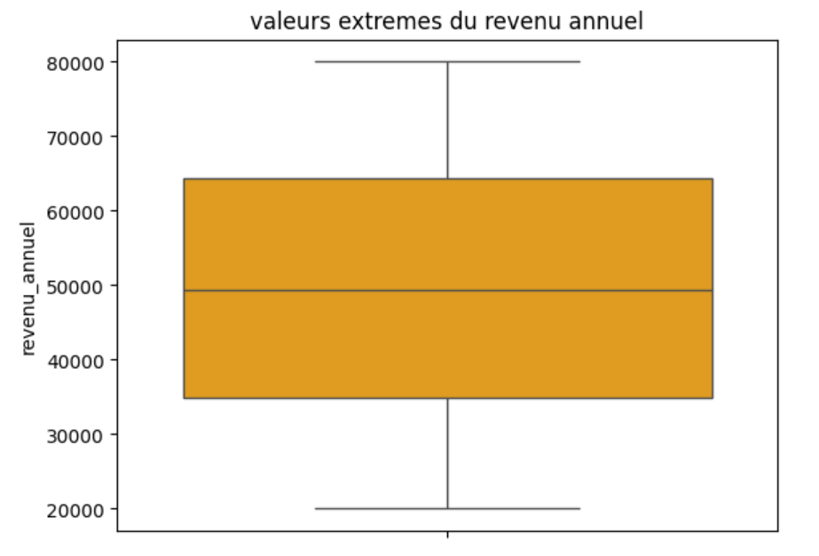
Analyse du revenu annuel – revenu moyen = 49 590 €

Slide 4
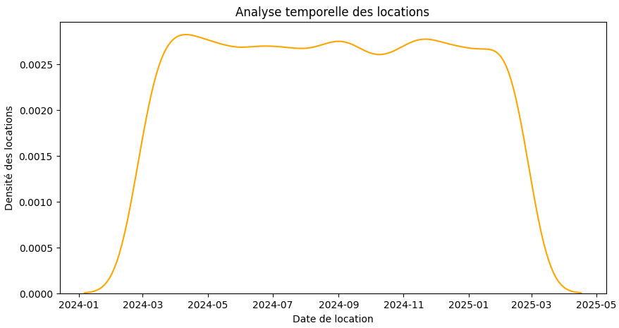
Analyse de l’activité de location

Slide 5
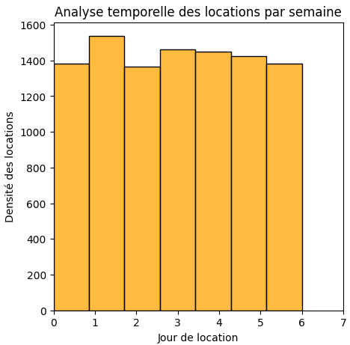
Analyse de l’activité de location
0 : dimanche
1 : lundi
2 : mardi
3 : mercredi
4 : jeudi
5 : vendredi
6 : samedi

Slide 6
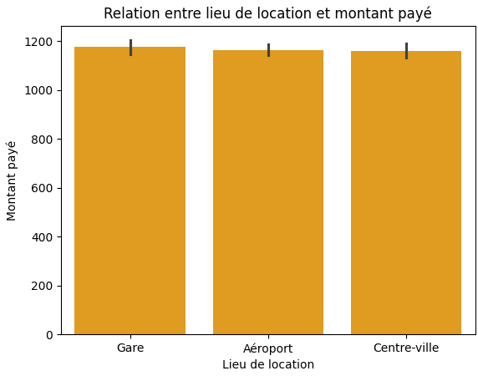
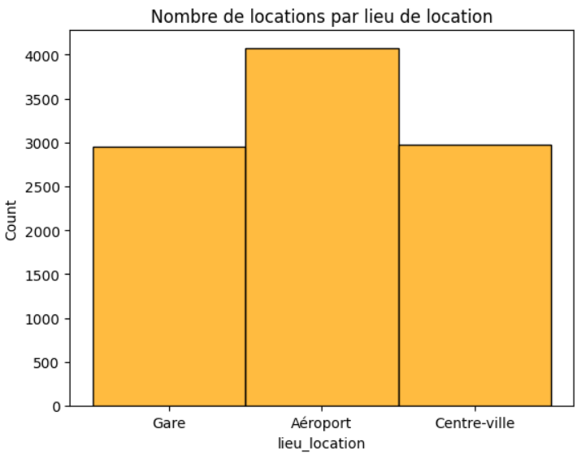
Analyse de l’activité de location

Slide 7
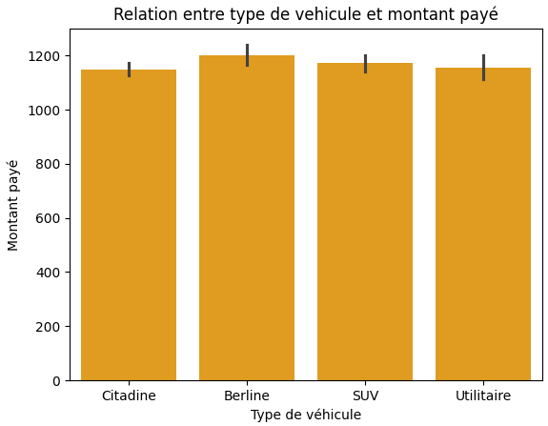
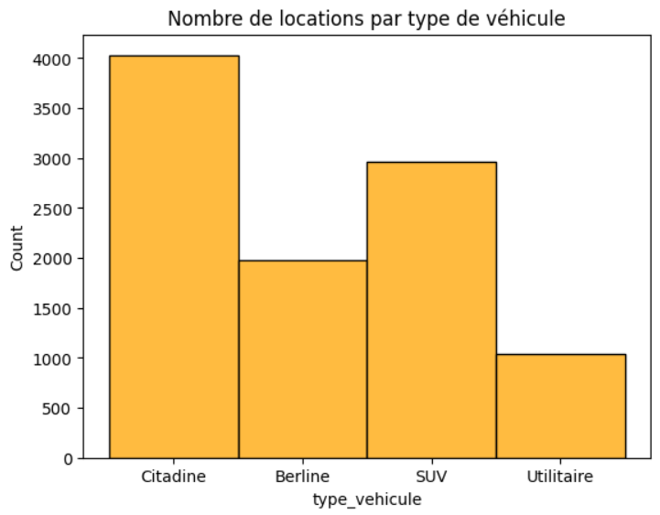
Analyse de l’activité de location

Slide 8
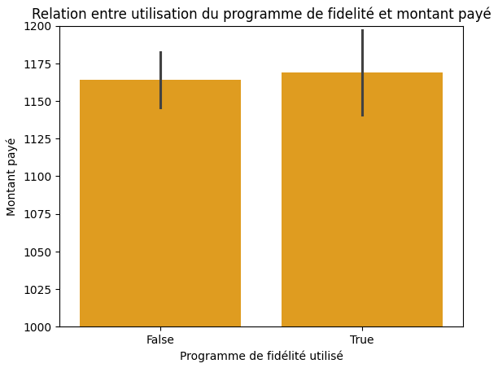
Analyse de l’activité de location

Slide 9
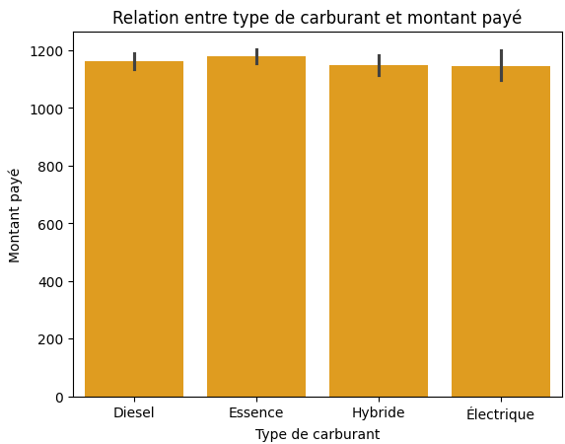
Analyse de l’activité de location

Slide 10
Revue des avis clients de SIXT

Slide 11
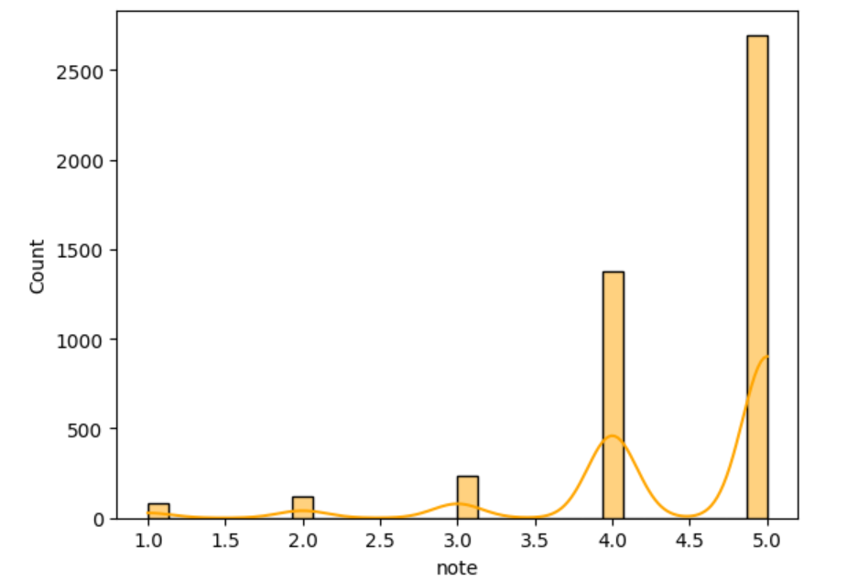
Notation globale

Slide 12
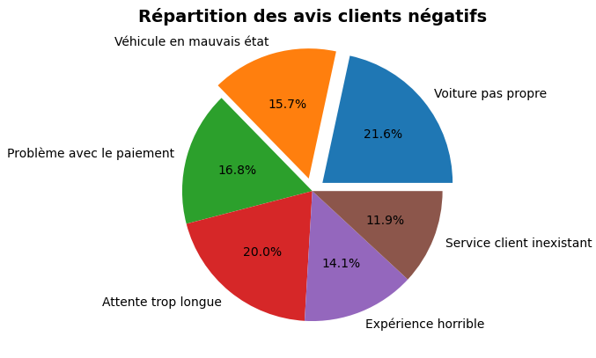
Exemples de verbatim clients
4,5 %

Slide 13
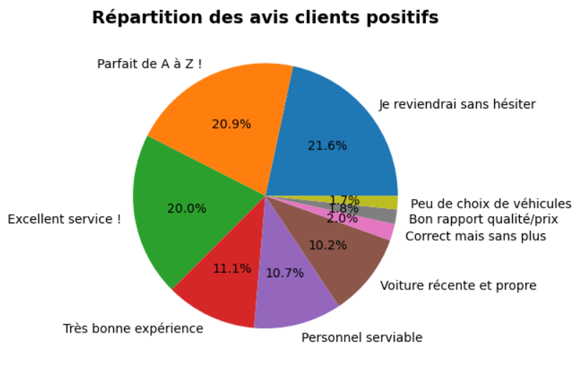
Exemples de verbatim clients
95,5 %

Slide 14
Merci pour votre attention !

